Slide 1

Presentation sub title(1), Presentation sub title(1)
Naver captcha
캡차 실행 방법
2팀

Slide 2
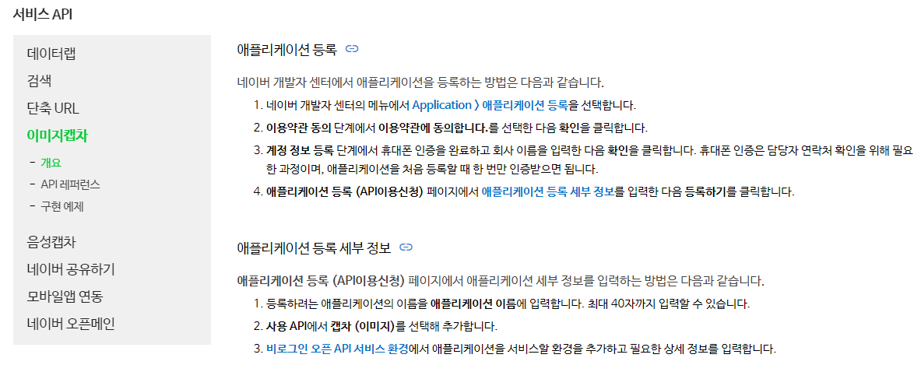
네이버 개발자 - key 발급
https://developers.naver.com/main/

Slide 3
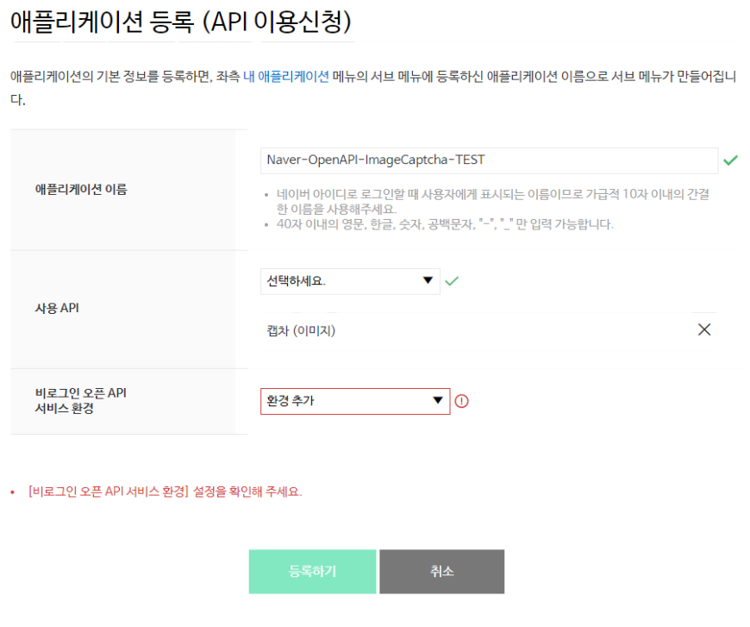
네이버 개발자 - key 발급

Slide 4
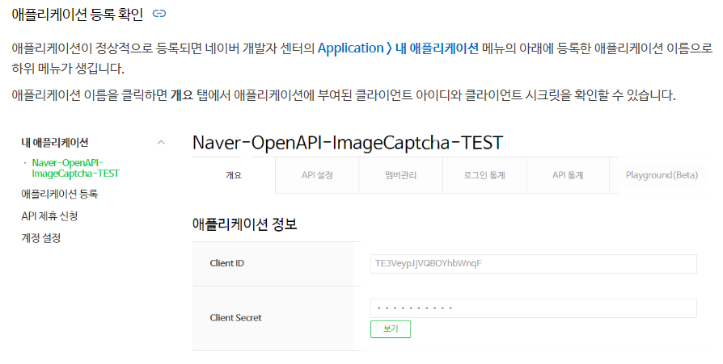
네이버 개발자 - key 발급

Slide 5
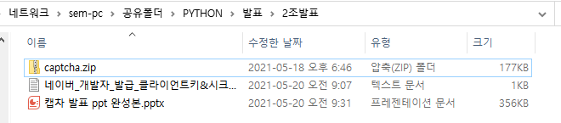
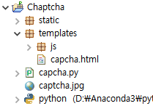
eclipse에 import

Slide 6
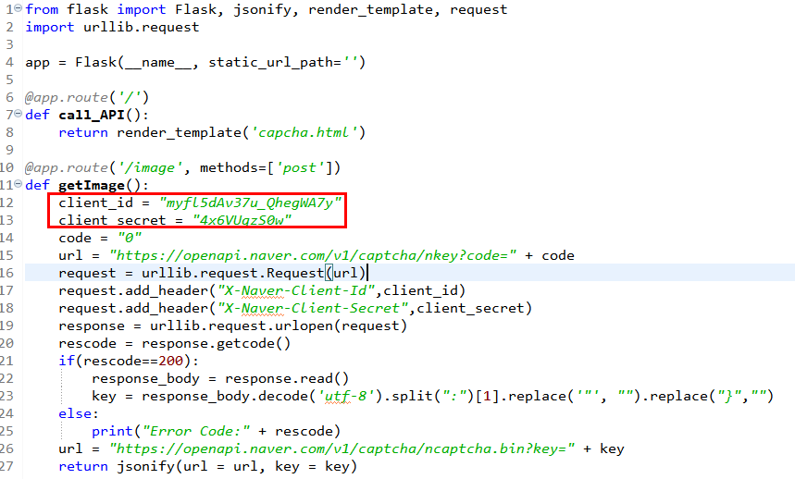
captcha.py 발급받은 키 입력

Slide 7
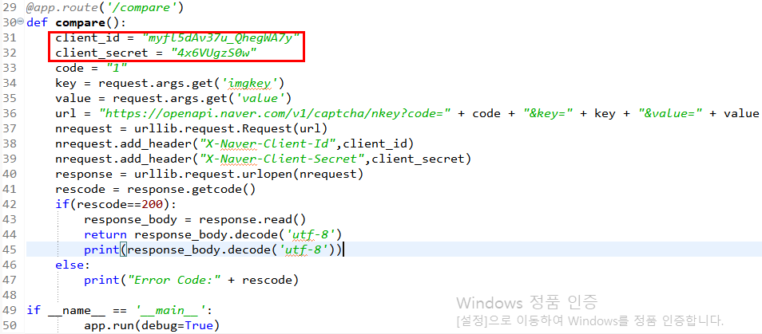
captcha.py 발급받은 키 입력

Slide 8
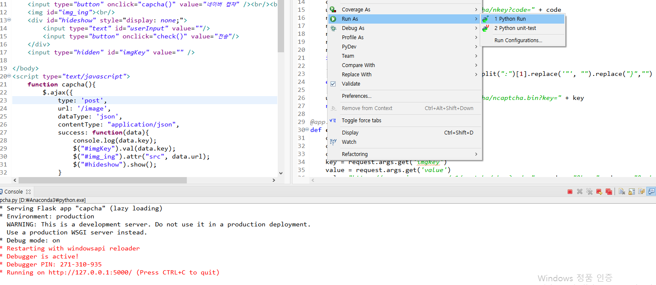
실행

Slide 9
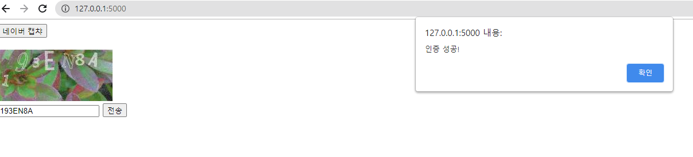
인증 성공!

